Slide 1
第4章 访问控制
张鹏
深圳大学电子与信息工程学院
10/29/2021

Slide 2
提纲
4.1 引言
4.2 操作系统访问控制
4.3 硬件保护
4.4 存在的问题
4.5 小结

Slide 3
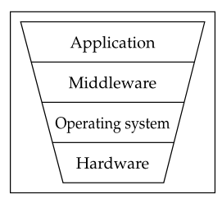
4.1 引言
访问控制是计算机安全领域的一个重心，是安全工程与计算机科学的交汇处。访问控制主要用于控制主体（用户、进程、计算机…）对系统中资源的访问。访问控制可以在很多层面发挥作用，如图：
本章集中讲述硬件层、操作系统层和
数据库层（中间件）访问控制机制的
基本原理。
图4.1 系统中不同层次的访问控制

Slide 4
4.1 引言
常见访问控制机制有2种：DAC、 MAC 。
自主访问控制机制(DAC)：允许对象的属主来制定针对该对象的保护策略。通常DAC通过访问控制列表（ACL）或能力表（capacity list）来限定哪些主体针对哪些客体可以执行什么操作，可以非常灵活地对策略进行调整。
强制访问控制（MAC）：用来保护系统确定的对象，对此对象用户不能进行更改。也就是说，系统独立于用户行为强制执行访问控制，用户不能改变他们的安全级别或对象的安全属性。这样的访问控制规则通常对数据和用户按照安全等级划分标签，访问控制机制通过比较安全标签来确定的授予还是拒绝用户对资源的访问。

Slide 5
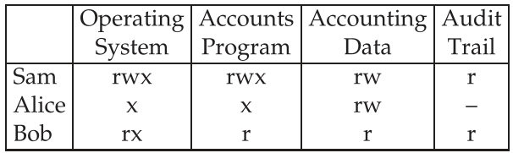
4.2 操作系统访问控制
典型情况下，操作系统提供的访问控制机制使用密码或Kerberos对主体进行身份验证，然后对其访问文件、通信端口和其他系统资源等行为进行调度。
可以用一个访问许可权限矩阵作为模型，其中列表示文件，行表示用户。r:读操作；w:写操作；x:允许执行程序；- :没有访问权限。
图4.2 原始的访问控制矩阵

Slide 6
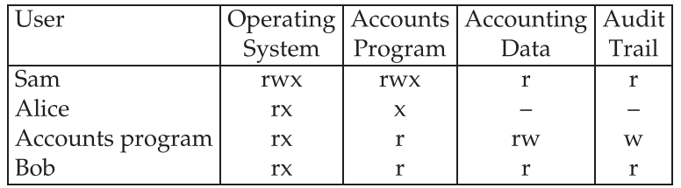
4.2 操作系统访问控制
特定系统（簿记系统）中，这种访问控制机制不能满足需求。需要确保交易合理有序——每笔借款都有一笔贷款与之匹配，所以不允许Alice向账户文件写入数据，同时希望Sam也没有这样的权限。
另一种阐述安全策略的方法是使用三元组（用户、程序、文件），一般情况对程序的关注远不如对保护域的关注。
图4.3 簿记系统的访问控制矩阵

Slide 7
4.2 操作系统访问控制
访问控制矩阵可以用来建模，以实现保护机制，但缺乏可扩展性。
例如一家银行5万名员工和300个应用程序，那么访问控制矩阵就有1500万个元素，这样庞大的矩阵会带来处理上的不便，不仅有性能问题，还有可能导致管理员处理错误。
通常我们需要更紧凑的方法来存储和管理这些访问控制权限信息。主要有两种方法：压缩用户或者压缩权限。
压缩用户：用组或角色来并发管理大量用户的权限。
压缩权限：按列（访问控制列表）或行来访问控制矩阵。

Slide 8
4.2.1 组与角色
对于大型的组织，可以将大多数员工划分到少数几个类别中，只有少数的人需要单独定义其访问权限。这样只需要定义少量的组或功能角色。
严格来说组与角色存在区别：组是一些主体的列表，角色则是一些固定的访问许可权限。

Slide 9
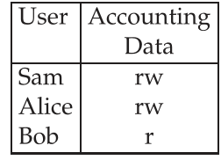
4.2.2 访问控制列表
访问控制列表（ACL）：每次只存储访问控制矩阵的某一列，用以简化访问控制权的管理。
Unix、Windows的访问控制系统都基于ACL。
ACL适合于面向数据保护的环境，不太适合于
用户众多且经常变化的环境。
ACL易于实现，但作为一种运行时安全检查
方法不算高效。
图4.4 访问控制列表

Slide 10
4.2.3 Unix操作系统安全
在Unix（及其衍生的Linux）系统中，文件不允许拥有任何访问控制列表，而只是给资源拥有者、组、任意用户赋予简单的r、w、x属性。这些属性允许读、写和执行文件。
通常访问控制列表会显示一个文件是否为目录的标志，之后为任意用户、组和所有者标出r、w和x。
：一个设置了全部标志的目录的的ACL。
：图4.3中文件3的ACL。表明：文件不是一个目录，该文件所有者可以读写，组成员可以读但不能写，非组成员没有访问权限；文件所有者：Alice，组：Accounts。

Slide 11
4.2.3 Unix操作系统安全
Unix系统中，机器启动时有控制权的程序以超级用户运行，可以不受限制地访问整个机器。其他程序作为一般用户，由超级用户分配访问权。
访问决策由程序中相关用户的ID基础上得到的。如果用户ID为0（根用户，通常是系统管理员），他可以执行任何操作。意味着在图4.3的示例中，Sam可以修补账户，在被错误的指控修改文件时难以为自己辩护，如果黑客成为管理员，可以清除所有入侵证据。

Slide 12
4.2.3 Unix操作系统安全
伯克利系列产品（FreeBSD和OS/X）在一定程度上解决了这个问题。用户、系统只能添加文件，但不能修改和删除文件。
ACL只包含用户名，不包含程序名，因此不能直接实现访问三元组。Unix提供了一个间接的替代方法：suid文件属性。
程序所有者可以将其标记为suid，这样程序就可以所有者的特权运行，而不以调用该程序的用户的特权运行。

Slide 13
4.2.4 Apple OS/X
Apple OS/X基于Unix的FreeBSD版本。BSD层提供了内存保护功能，应用程序不能访问系统内存，除非以高级许可权限运行。这种机制意味着可以使用“强制退出”命令强行终止恶意程序，而不需要重启系统。
在文件系统层，OS/X几乎是标准的Unix。默认安装时，根账号是禁用的，但可以对系统进行管理的用户位于wheel组，并可以提权为root。

Slide 14
4.2.5 Windows——基本体系结构
Windows是使用最为广泛的PC操作系统，其保护机制源于从Windows NT开始使用的访问控制列表，与Unix非常类似，但进行了一些扩展。
Windows不仅具有读、写和执行属性，还有成为所有者、改变权限和删除等属性，可以支持更灵活的授权行为。
用户和资源可以分配到不同管理员的域中，并在域之间实行单向或者双向的信任继承。通过合理的组织安排，可以限制恶意管理员的损害。
大规模机构中设计Windows安全体系结构面临的问题：命名问题、主体数量增加时域扩展的方式、还要限制其他域的用户不能成为管理员。

Slide 15
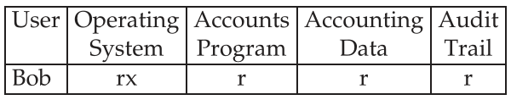
4.2.6 能力
对访问控制矩阵进行管理的另一种方法是按行存储，称之为能力（ capability ），图4.2中，Bob的能力：
能力的强弱通常跟ACL（访问控制列表）是对立的。通过能力运行时安全检查会更高效，并且很容易进行一些操作授权。
但是改变文件的状态会变得更加麻烦，因为很难清楚的知道哪些用户有访问权。
IBM AS/400系列的操作系统采用了基于能力的保护机制，并获得了商业上的成功，现在能力正以公钥证书的形式出现。
图4.5 能力

Slide 16
4.2.7 Windows新增的特性
很多系统都结合了ACL和能力这两种方法，Windows2000以两种方式来增加能力，补充Windows NT中的ACL。
首先，通过配置文件，将用户或组放入白名单或黑名单。安全策略以组为单位设置，组被当做集中配置管理和控制的基本单元。组在活动目录中定义，活动目录是面向对象的数据库，它在一个层次化的命名空间内把用户、组、机器和组织单元组织起来，并为其设置索引，这样就可以搜索到任何属性。
Windows采用Kerberos作为网络用户身份验证的主要方法，并封装在安全支持提供者接口（SSPI）里，让管理者可以插入其他身份验证服务。这展示了向Windows中增加能力的第二种方法：在应用程序中使用公钥协议TLS,该协议的基础是公钥证书，这些证书的管理在活动目录范围之外提供了一个面向能力的访问控制层。

Slide 17
4.2.8 中间件
计算环境规模的扩展和复杂性的增加使得访问控制有时不在直接施加在操作系统层。典型情况下，银行支行的簿记系统在数据库系统产品上运行，这些数据库在操作系统看来是一个大型文件。这时访问控制必须在数据库中实现，而操作系统提供的可能只是每个登录用户的身份验证标识，并将数据库与其他应用程序分离。
数据库产品（Oracle、MySQL）的访问控制通常是在操作系统机制上进行建模的，访问机制是数据库访问控制列表和能力的结合。典型数据库访问控制体系结构甚至比Windows还要复杂，开发人员可能会在不经意间留下后门。很多安装中，数据库可以直接从外部访问，会导致默认密码和网络协议中的漏洞。

Slide 18
4.2.8 中间件
通常的中间件问题：在中间件与应用层访问控制方面，有很多常见问题：
1、粒度问题。操作系统以文件为对象进行处理的，文件通常是访问控制机制可以施加到的最小对象。
2、状态。访问控制规则都涉及对状态的管理。
3、层次问题。不同的层次例如网络层和应用层通常采用不同的访问控制系统，通常这些系统来自不同销售商，彼此之间难以统一。

Slide 19
4.2.8 中间件
对象请求代理（ORB）。ORB是一个软件组件，用于处理不同应用程序的访问控制功能的标准中间件，可以实现对象间的彼此通信和访问控制，通用对象请求代理体系结构（ CORBA ）是制定面向对象系统产业标准的一种尝试。

Slide 20
4.2.9 沙盒与携带证明的代码
软件沙盒技术：Sun公司开发的，针对的场景是：用户想运行从网络上下载的代码，但担心代码会存在安全问题。
设计者给这些代码提供一个“沙盒”——一个受限的环境，在该环境内不能访问本地硬盘，并只允许与自己的主机通信。用解释器——Java虚拟机（JVM）来执行代码就可以实现这一安全目标。
携带证明的代码是一种替代方法，要执行的代码必须持有证明，保证不会违反本地安全策略。

Slide 21
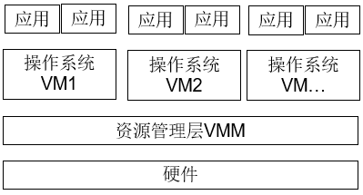
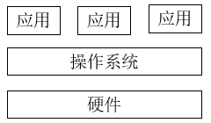
4.2.10 虚拟化
虚拟化是一种计算机资源管理技术，将计算机的CPU、内存、网络等硬件资源转换为资源池的形式呈现，打破实体结构间不可切割的障碍，使用户可以更好的应用这些资源。虚拟化技术应用广泛，云计算技术也正是基于虚拟化发展而来。
图4.6 传统PC架构
图4.7 虚拟化架构

Slide 22
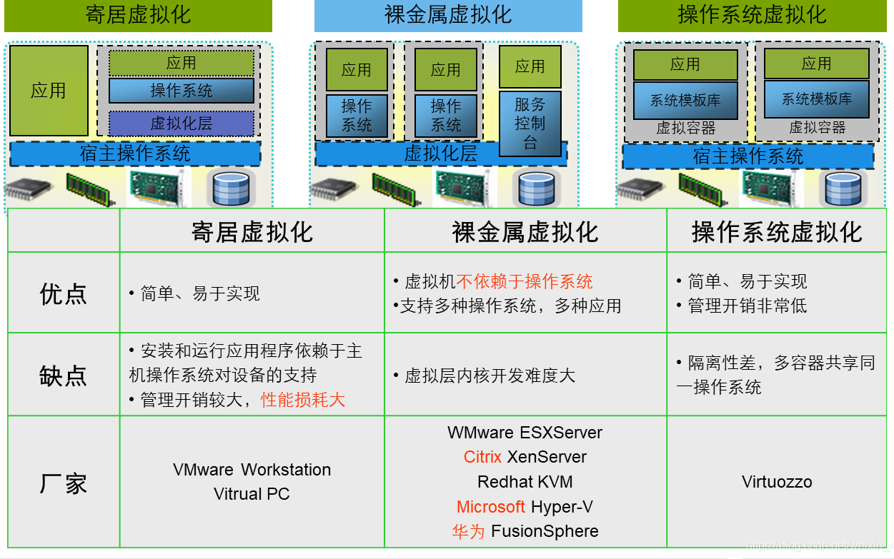
4.2.10 虚拟化
虚拟化分类
1、寄居虚拟化，通过在宿主操作系统上安装虚拟机软件（VMware）实现。占用了宿主操作系统的资源，开销较大。
2、裸金属虚拟化。直接在硬件层之上装虚拟化层，开发难度较大，但是性能较好。
3、操作系统虚拟化。在硬件层之上装入宿主操作系统（只能是Linux），然后在宿主操作系统上装“容器”，因为在装容器时需要用到一个LXC的组件，而这个组件只有Linux有。
图4.8 虚拟化类型介绍

Slide 23
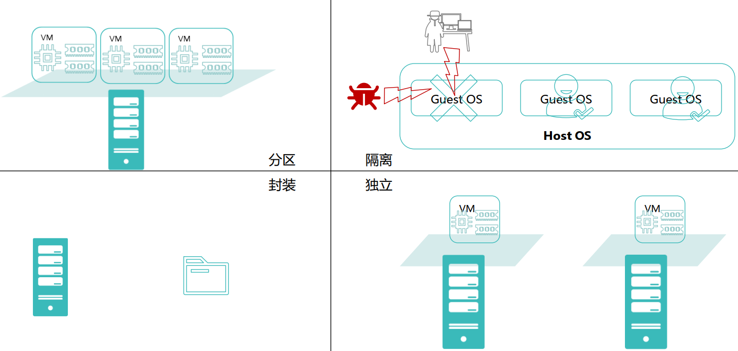
4.2.10 虚拟化
虚拟化的特点：
分区：在单一物理服务器上同时运行多个虚拟机；
隔离：每一个虚拟机都与同一个服务器上的其他虚拟机相隔离；
封装：虚拟机将整个系统，包括硬件配置操作系统以及应用等封装在文件里；
独立性：可以在其他机器上不加修改地使用虚拟机。
图4.9 虚拟化的特点

Slide 24
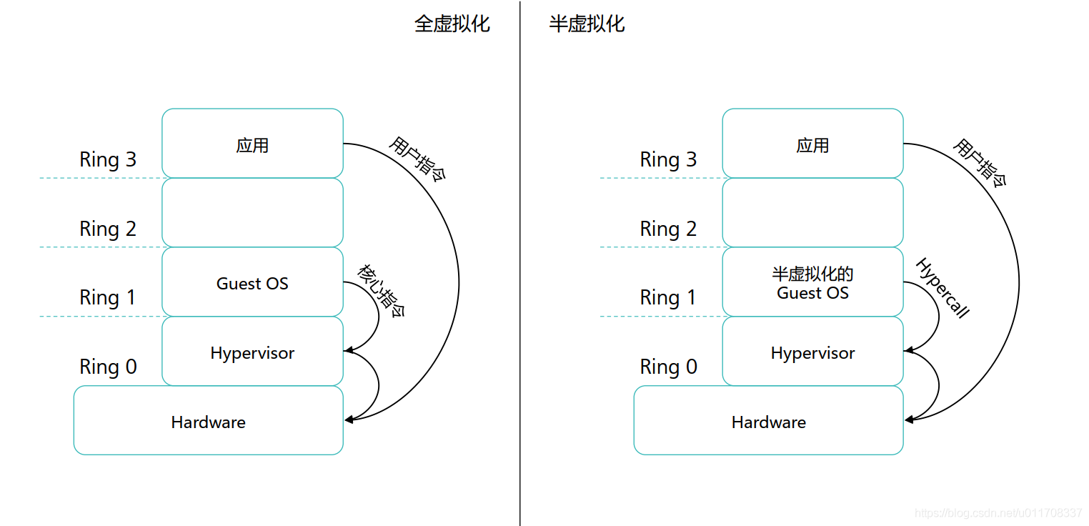
4.2.10 虚拟化
CPU虚拟化:可以单CPU模拟多CPU并行，允许一个平台同时运行多个操作系统，并且应用程序都可以在相互独立的空间内运行而互不影响，从而显著提高计算机的工作效率。
CPU全虚拟化技术：
采用优先级压缩技术(Ring Compression)和二进制代码
翻译技术(BinaryTranslation)。优先级压缩技术让VMM和
Guest运行在不同的特权级下。对x86架构而言，即VMM运行
在最高特权级别Ring 0下，Guest OS（客户操作系统）运行
在Ring 1下，用户应用运行在Ring 3下。因此，Guest OS的
核心指令无法直接下达到计算机系统硬件执行，而是需要经
过VMM的捕获和模拟执行。部分难以虚拟化的指令需要通过
Binary Translation技术进行转换)。
图4.10 CPU全虚拟化

Slide 25
4.2.10 虚拟化
CPU半虚拟化技术：
主要采用Hypercall技术。Guest OS的部分代码被改变，
从而使Guest OS会将和特权指令相关的操作都转换为发给
VMM的Hypercall(超级调用)，由VMM继续进行处理。而
Hypercall支持的批处理和异步这两种优化方式，使得通过
Hypercall能得到近似于物理机的速度。
图4.11 CPU半虚拟化

Slide 26
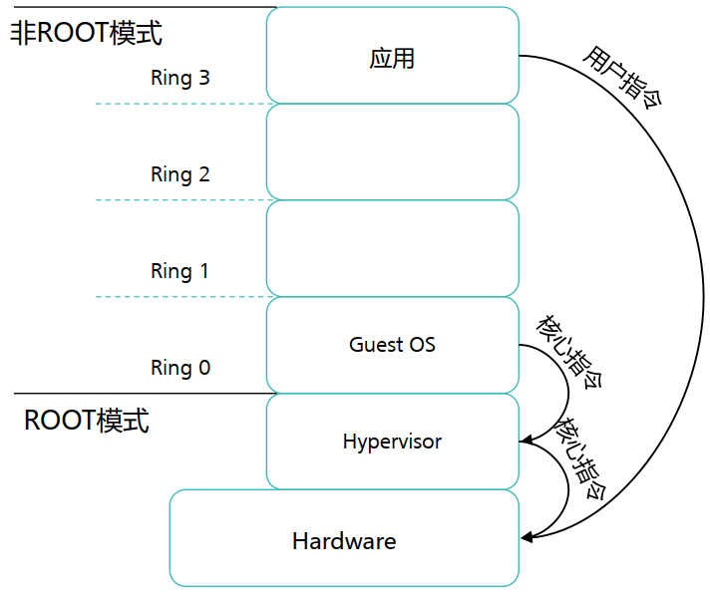
4.2.10 虚拟化
CPU硬件辅助虚拟化技术：
主要目前主要有Intel的VT-x和AMD的AMD-V这两种技术。
其核心思想都是通过引入新的指令和运行模式，使VMM和
Guest OS分别运行在不同模式(ROOT模式和非ROOT模式)下，
且Guest OS运行在Ring 0下。通常情况下，Guest OS的核心
指令可以直接下达到计算机系统硬件执行，而不需要经过VMM。
当Guest OS执行到特殊指令的时候，系统会切换到VMM，
让VMM来处理特殊指令。
图4.12 CPU硬件辅助虚拟化

Slide 27
4.2.10 虚拟化
CPU虚拟化技术总结：
全虚拟化：为客户机提供了完整的虚拟X86平台，为虚拟机的配置提供了最大程度的灵活性，不需要对客户机操作系统做任何修改即可正常运行任何非虚拟化环境中已存在基于X86平台的操作系统和软件。但是部分指令需要通过二进制转化，增加了系统复杂性，影响执行效率。
半虚拟化：弱化了对虚拟机特殊指令的被动截获要求，将其转化成客户机操作系统的主动通知。但是，半虚拟化需要修改客户机操作系统的源代码来实现主动通知。
硬件辅助虚拟化：它的出现，使得完全虚拟化在性能上得到了提升，并且相比半虚拟化而言，完全虚拟化使用上更加简化，虚拟过程对于Guest而言是透明的，所以完全虚拟化更加符合市场需求。

Slide 28
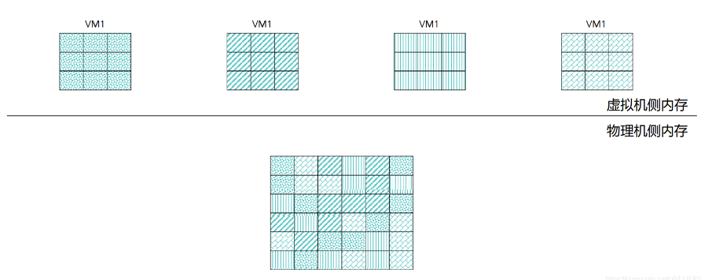
4.2.10 虚拟化
内存虚拟化：将物理机的内存统一管理，包装成多份虚拟的内存给虚拟机使用。把物理内存抽象出来，给每一台虚拟机都分配一个连续的内存空间。物理内存和虚拟内存通过VMM进行映射。
图4.13 内存虚拟化

Slide 29
4.2.10 虚拟化
I/O虚拟化：
模拟(完全虚拟)：完全使用软件来模拟真实硬件，模拟通常硬件，例如键盘鼠标，通过焦点捕获，焦点被哪个主机捕获就被哪个主机使用，性能很差。
半虚拟化：对硬件驱动由前端(IO frontend)直接转到后端(IO backend)调用，通常仅适用于硬盘和网卡，性能高。
IO-through：IO透传，直接分配给虚拟机物理设备，例如直接分配一个硬盘或网卡给虚拟机，需要硬件具备IO透传技术，在Xen下由Dom0分配，但是访问使用直接使用，不经过Dom0，需要硬件支持。

Slide 30
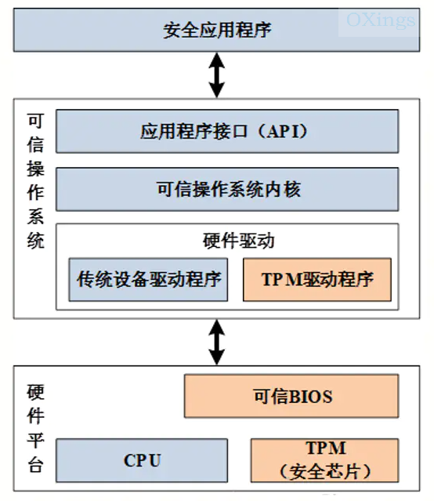
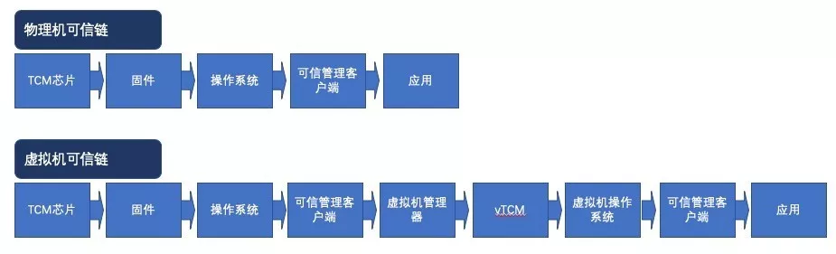
4.2.11 可信计算
可信计算：通过在计算和通信系统中使用基于硬件安全模块支持下的可信计算平台，以提高系统整体的安全性。
可信计算的原理是建立从硬件平台、操作系统到应用程序的
信任链，在这条信任链上从根开始逐级测量认证下一级，整个
链路都经过可信认证，从而构建一个安全可信的计算环境，
从而降低病毒、网络攻击的概率。
图4.14 可信链
图4.15 可信计算系统结构

Slide 31
4.2.11 可信计算
主要通过度量和验证的技术手段实现。
度量指采集所检测的软件或系统的状态，验证是将度量结果和参考值比对看是否一致，如果一致表示验证通过，如果不一致则表示验证失败。
度量分为静态度量和动态度量两种。度量是逐级的，通常先启动的软件对后一级启动的软件进行度量，度量值验证成功则标志着可信链从前一级软件向后一级的成功传递。
静态度量通常指在运行环境初装或重启时对其镜像的度量。
动态度量和验证指在系统运行时动态获取其运行特征，根据规则或模型分析判断系统是否运行正常。

Slide 32
4.2.11 可信计算
可信计算技术的需求及技术选择
数字版权管理
可信计算可用于创建数字版权管理系统。以下载的音乐文件为例，如果不是使用唱片公司规则的特定音乐播放器，通过远程认证可使该音乐文件拒绝被播放。日常生活中常遇到的情况：当音乐软件的会员到期后，之前下载的曲目也无法播放。
身份盗用保护
可信计算可以用来帮助防止身份盗用。以网上银行为例，当用户接入到银行服务器时使用远程认证，之后如果服务器能产生正确的认证证书那么银行服务器就将只对该页面进行服务。随后用户通过该页面发送他的加密账号和PIN和一些对用户和银行都为私有的(不看见)保证信息。
防止游戏作弊
可信计算可以用来打击在线游戏作弊。一些玩家试图修改他们的游戏副本以在游戏中获得不公平的优势，远程认证，安全I/O以及储存器屏蔽用来核对所有接入游戏服务器的玩家(以确保)其正运行一个未修改的软件副本。尤其是设计用来增强玩家能力属性或自动执行某种任务的游戏修改器。例如，用户可能想要在射击游戏中安装一个自动瞄准BOT，在战略游戏中安装收获机器人。由于游戏服务器无法确定这些命令是由人还是程序发出的，推荐解决方案是验证玩家电脑上正在运行的代码。

Slide 33
4.3 硬件保护
访问控制系统不仅要限制用户行为，还要限制程序的行为。因为一些程序可能包含漏洞甚至恶意代码。例如内存重写或者一个程序读取另一个程序的数据。
硬件访问控制需要与处理器的内存管理功能整合起来，段寻址就是一种典型机制。内存是通过两个寄存器（段寄存器、地址寄存器）寻址的，其中段寄存器是由操作系统控制的，它可以连接访问控制机制和硬件。
20世纪60年代开发的Multics系统中，引入了保护环机制，提出了区分权限级别的思路。

Slide 34
4.3.1 Intel处理器与可信计算
早期的Intel处理器（8088）没有区分系统模式和用户模式，因此没有任何保护机制。
80286增加了受保护的段编址和环
80386具有内置的虚拟内存
Pentium3添加了一个新的安全特性——处理器序列号。

Slide 35
4.3.2 ARM处理器
ARM是常见的嵌入式系统处理器，广泛用于移动电话和消费类电子设备中。
ARM处理器内核不包括内存管理，因此基于ARM的设计可以对硬件的保护进行广泛的自定义。
Amulet版本的ARM处理器使用自定时逻辑，取消时钟可以节省能量，但需要在主处理器上引入硬件保护措施，如寄存器锁定，以管理不同硬件进程之间的争用。

Slide 36
4.3.3 安全处理器
安全处理器包括的范围很广，从智能卡中的芯片，到融入PC主板中的TPM芯片，以及一些专业的加密设备。
很多低成本的智能卡使用8位处理器，其中有些带有内存管理条例：在前几次指令中向寄存器中输入密码后，某些地址变为只读，用于保护一些不可修改的信息。
银行中，用来处理ATM PIN的很多加密设备都包含应用程序层访问控制，实现形式为“授权状态”，要打印PIN时必须设置这种状态。

Slide 37
4.4 存在的问题
主流操作系统（Linux、Windows）非常庞大，难免会有很多bug。
这些操作系统在非常广泛的系统中应用，大量的用户在各种环境中使用，很容易发现bug并借助网络传播开。攻击者会针对漏洞或者相应的补丁进行逆向分析，开发出渗透工具对没有安装补丁的用户展开攻击。
传统上，攻击者的目标是在系统中获得一个账号并成为管理员，以便完全控制系统。
从技术的角度看，攻击的基本类型可以简要归纳为一下内容。

Slide 38
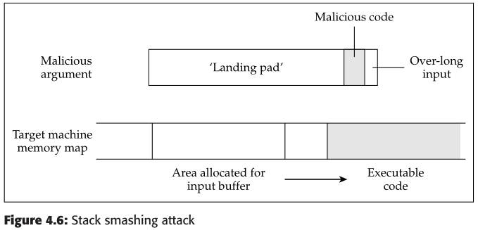
4.4.1 破坏堆栈
在给出的针对操作系统的技术攻击报告中，大约有一半的攻击方法在技术上上涉及内存重写攻击，也就是破坏堆栈。
这种攻击的基本思路：某些程序员疏于检查参数的大小，攻击者通过向程序传递一个过长的参数，使得传递的参数的某些部分作为代码执行。

Slide 39
4.4.2 其他攻击技术
其他新漏洞大都是内存重写漏洞的变种。
格式字符串漏洞。在机器将输入数据作为格式化指令（如C命令printf()中的%n）时会产生这种漏洞。如程序员打印用户提供的数据时，允许打印命令对字符串中任意格式命令进行解释，这可能使得数据的提供者在进行巧妙的设计后将攻击代码写入到堆栈中并执行。
SQL注入攻击。如果Web开发人员在向后台数据库传递用户的输入时不检查其中是否包含SQL代码，可能会导致出现这种漏洞。这种方法通常会被当成错误消息而终止，但攻击者可以通过巧妙构造来达到目的。

Slide 40
4.4.3 用户接口失败
特洛伊木马是最早出现的攻击之一，这种程序诱使管理员运行它，运行后会给系统带来危害。
对于Windows，在Vista之前的版本只有当用户是系统管理员才能安装程序，理论上可以防止这种木马攻击，但是实际上大部分情况下不会这么严格，例如经常有银行员工在午休时间用PC机运行电子游戏并带来病毒。
Vista改变了这种情况，但对于那些必须以根用户权限运行的应用程序（Web服务器）并没有提供相应的保护措施，并且这些程序是对外可见的，同时包含了可能被攻击者控制的软件bug。

Slide 41
4.4.4 为何错误百出
操作系统安全设计者面临诸多问题：
产品种类众多，容易包含bug。
大批用户在使用中容易发现bug并公开，即使开发商提供了补丁，恶意软件开发者也会针对补丁逆向分析，用于对那些未更新补丁的用户展开攻击。
结构上的问题，如内核膨胀。在Unix环境下，所有设备驱动程序、文件系统都位于内核，其中很多驱动程序由供应商提供并得到了信任。
很多程序被设计为以根用户权限运行，这样做是处于经济考虑，而非技术原因，这种操作已经导致了很多可怕的漏洞。

Slide 42
4.4.5 补救措施
有些漏洞可以用自动工具来修复。比如堆栈重写攻击，很大程度上是由于C语言缺乏正确的边界检查导致的。网络上有各种用于在C程序中检查潜在问题的工具，这些工具的投入使用导致缓冲区溢出错误正在减少。
例如有一个称为StackGuard的编译器补丁，它会在堆栈里靠近返回地址的地方放置一个canary(可以是程序启动时随机选择的32位数值)，在函数运行结束时进行检查，如果堆栈被重写，那么canary也极有可能被改变。
为了避免错误，需要在设计、编码和测试时投入更多努力，对于程序本身应遵循最少特权定律，即只配备其需要的权限级别。

Slide 43
4.4.6 环境变化
很多失败都是由于环境变化破坏了原有安全模型而导致的。
Unix系统最初设计为“单用户”，之后该系统成为实验室可信任人员共享机器时使用的操作系统，在这种环境里原始的安全机制是可以胜任的。但是，Unix被反复的扩展，而没有考虑到保护机制也需要同步扩展，Berkeley版本从一台机器扩展到同一局域网内处在同一种管理下的一系列机器，此时的环境已经发生了巨大的转变。
Internet机制最初面向的是安全的WAN，其中大型主机是自治的，没有安全协议，也没有授权传送机制。现在，Internet有上亿台PC机、上百万个LAN、上千个互联的WAN。原有的安全模型早已不适用现在的Internet环境。

Slide 44
4.5 小结
访问控制机制运行中系统多个层次上，从应用程序层到中间件，再到操作系统和硬件层。更高层的机制可能有更强的表述能力，但也更容易遭到攻击。
访问控制的主要功能是限制因为特定组、用户和程序出错导致的损害程度。
访问控制中的常见概念包括读、写、执行权限以及组和角色。

Slide 45
Q&A

